Slide 1
EVA-game
Подготовлено
Безлаковской Никой и Милославой Бельченковой

Slide 2
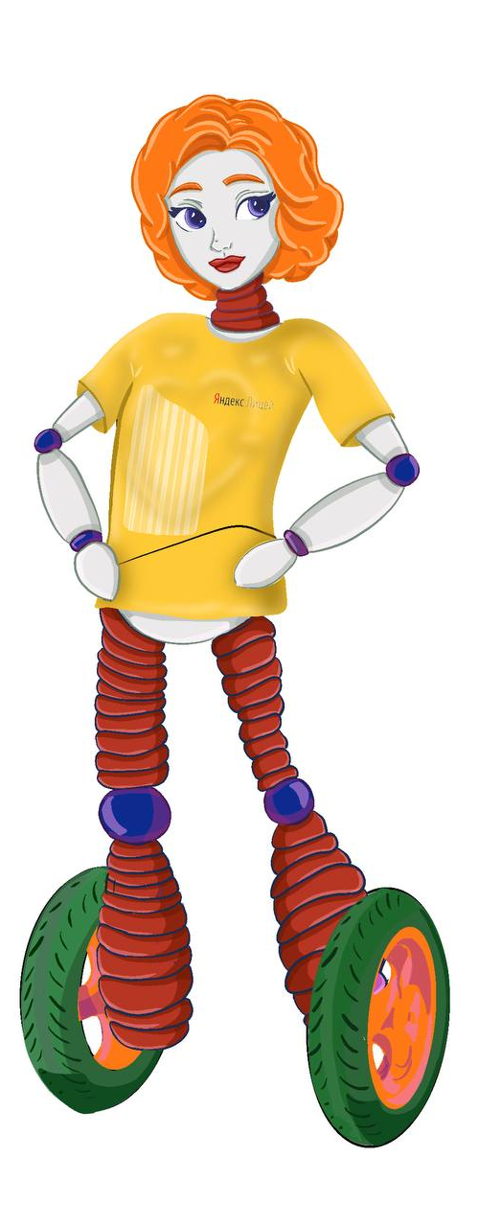
Цель:
Создать увлекательную и креативную игру в стиле dino-game, где игрок будет управлять маскотом кванториума Евой и преодолевать различные препятствия. Этим мы разнообразим досуг кванторианцев.

Slide 3
Задачи
1. Разработать дизайн маскота кванториума и окружающей игровой среды. 2. Создать игровую механику, включая управление персонажем, препятствия и других игровых элементов. 3. Определить уровни сложности игры и распределение препятствий по уровням. 4. Реализовать механику препятствий, таких как прыжки, уклонения и уничтожение препятствий. 5. Разработать систему сбора бонусов и их влияния на прохождение уровней. 6. Создать анимацию для маскота кванториума и других игровых персонажей. 7. Протестировать игру на различных устройствах и операционных системах для обеспечения оптимальной производительности и совместимости. 8. Оптимизировать игру для обеспечения плавного и безостановочного игрового процесса. 9. Проверить игру на соответствие заявленным требованиям и исправить выявленные ошибки и недочеты.

Slide 4
Как выглядит игра

Slide 5
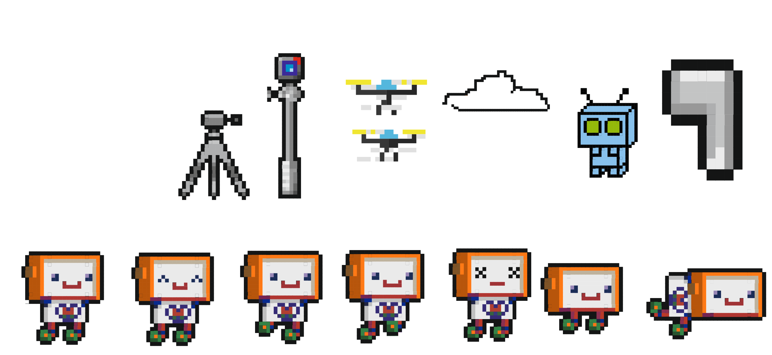
Персонажи и препятствия
Отрисованно в CorelDraw

Slide 6
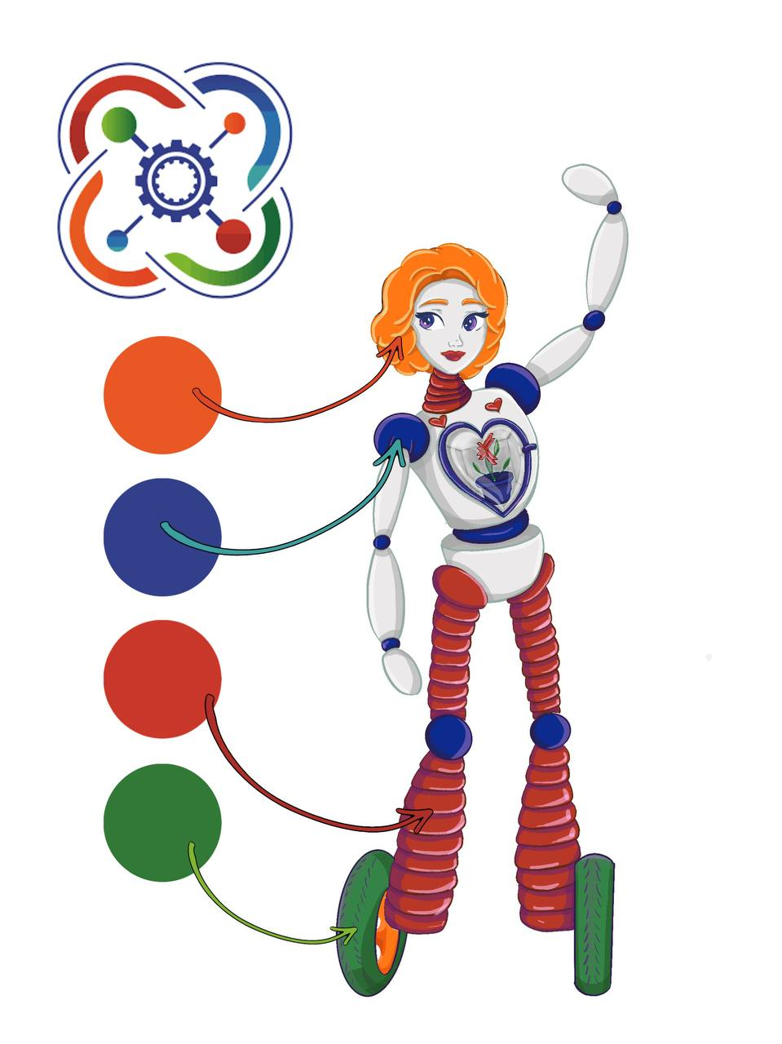
Маскот кванториума
Маскот состоит из официальных цветах кванториума

Slide 7
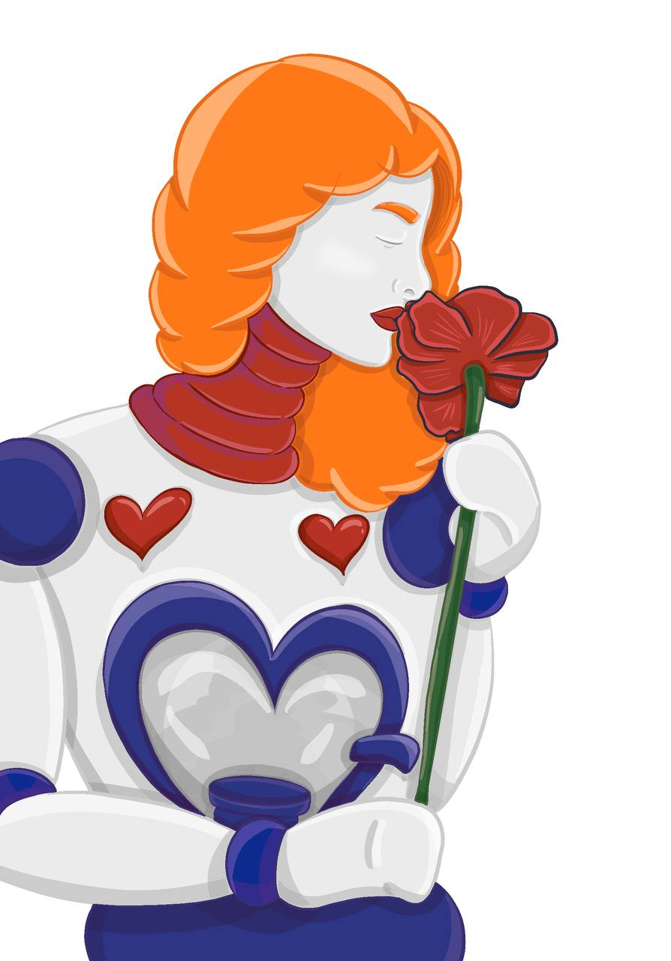
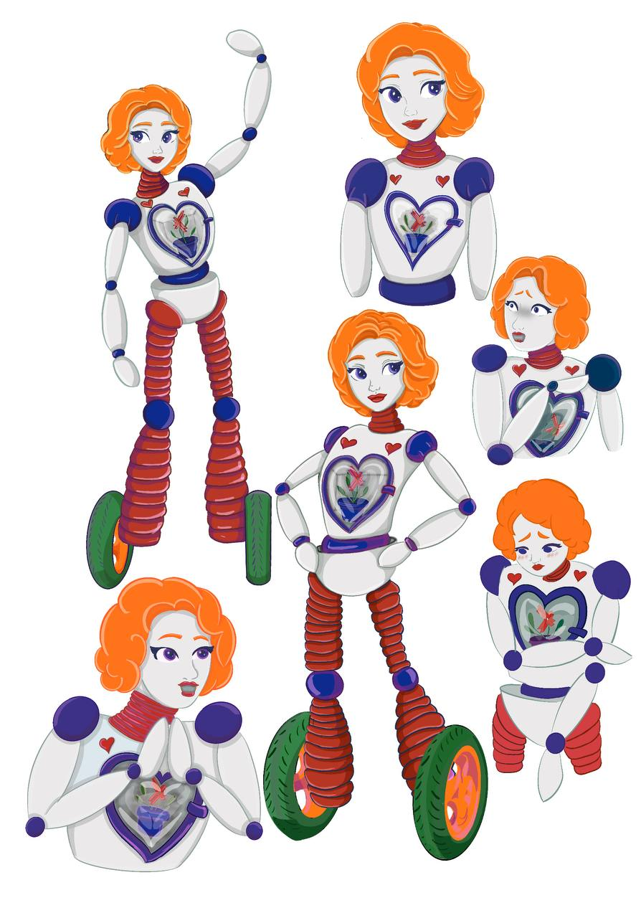
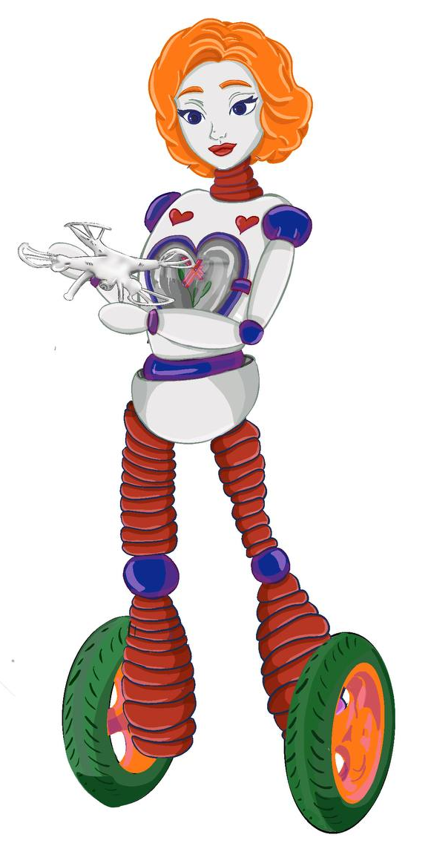
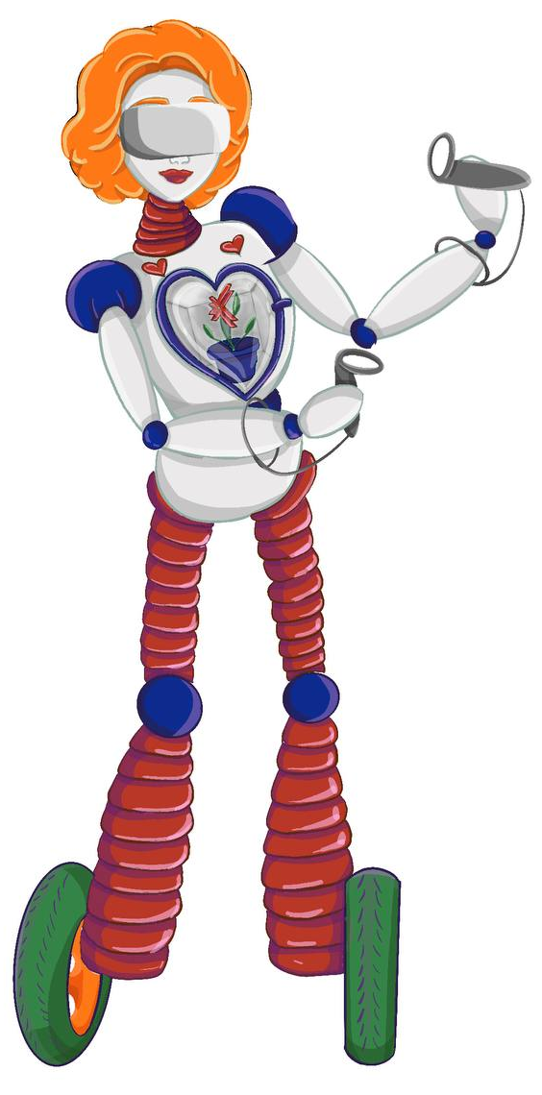
Маскот кванториума
Идея маскота кваториума Ева была реализована в 2023 году и представлена на майском ярмарке проектов

Slide 8
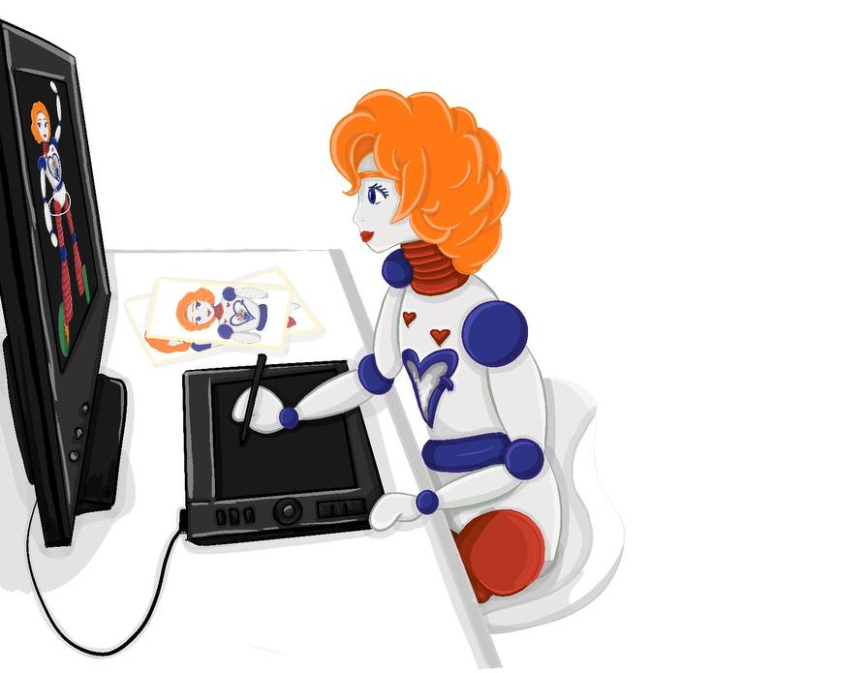
Перспективы проекта
Разработать серию игра с маскотом кванториума

Slide 9
ЗНАКОМСТВО С КОМАНДОЙ
Гринчишен Михаил Александрович
Бельченко Милослава
Безлаковская
ника
преподаватель
программист
программист - дизайнер

Slide 10
EVA-game
Подготовлено
Безлаковской Никой и Милославой Бельченковой

